Slide 1


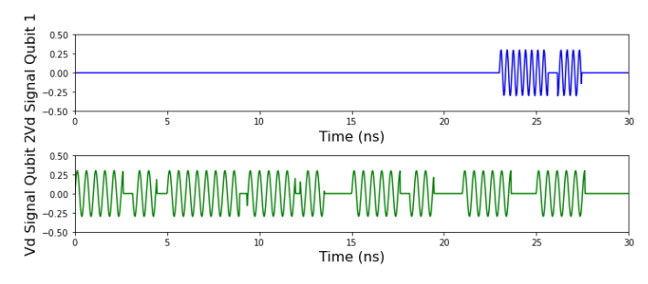
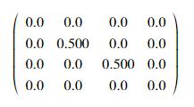
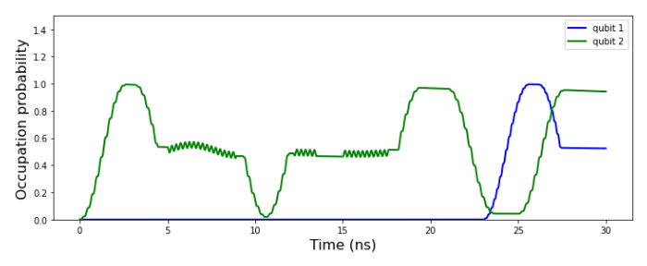
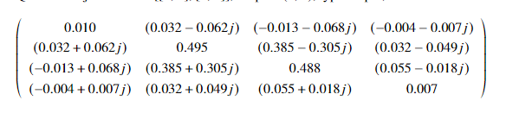
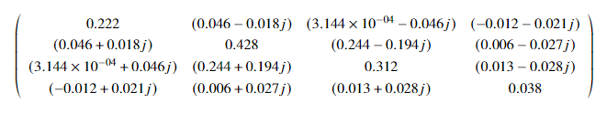
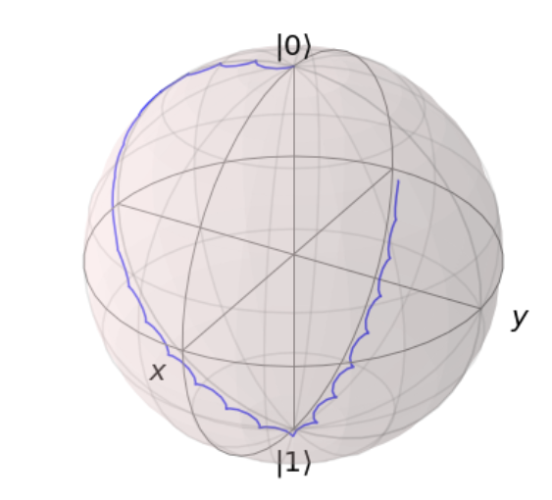
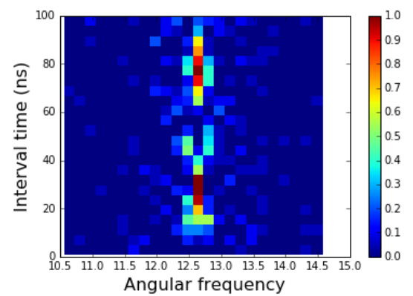
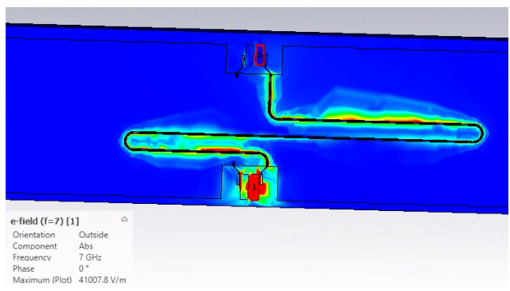
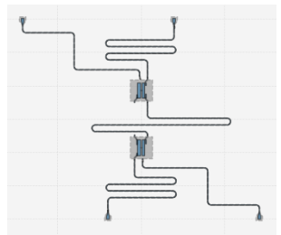
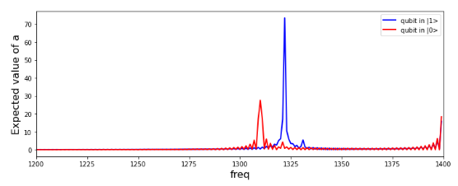











A study of superconducting circuits for quantum computing
Aluno: Daniel Gonçalves Benvenutti (UNICAMP) Orientador: Francisco Rouxinol (UNICAMP)
Financiamento: PIBIC/CNPq
Palavras-Chave: Eletrodinâmica Quântica, Informação e Computação Quântica, Circuitos
Supercondutores
INTRODUÇÃO
A computação quântica é um campo promissor que tem aplicações na resolução mais eficiente de problemas diversos como logística, captura de carbono, física do estado sólido, desenvolvimento de medicamentos, em formas de inteligência artificial melhores entre outras. O grande problema dessa tecnologia é a implementação física dos computadores quânticos que está ainda em uma fase de desenvolvimento extremamente experimental e com dificuldades de escalar os dispositivos para tamanhos onde sejam práticos. Há também outros problemas limitantes como a correção de erros, o tempo de coêrencia e o tempo de relaxação. O projeto de iniciação científica concluído é um estudo e simulação de uma das maneiras de realizar a peça fundamental de um computador quântico, o qubit, através de osciladores anharmonicos supercondutores com junções de Josephson.
A continuação do projeto consistiu em simular na ferramenta python Qutip um ou mais qubits acoplados a uma cavidade usando essa Hamiltoniana. Qutip pode simular sistemas quânticos através de suas hamiltonianas com uma parte separada para os termos da mesma que variam no tempo. Esses termos seriam termos que aparecem para controlar o qubit, os termos de drive na forma:
Com essas simulações as portas lógicas quânticas de um e dois qubits como Hadamard e CNOT foram implementadas ajustando os parametros do drive. Assim como foi implementado o processo de medida.
Enfim como sobrou tempo no projeto foi projetado um chip usando a ferramenta qiskit metal da IBM e esse chip foi então simulado no software CST.
RESULTADOS E DISCUSSÃO
Nas simulações do qutip foram implementadas com sucesso as portas de um qubit, figura 1 e figura 3. Assim como foi implementada uma porta CNOT a partir dessas portas de um qubit e da porta iSWAP de dois qubits.
Foi então simulada as operações 𝐶𝑁𝑂𝑇_{1,2} 𝑋₂𝐻₁ |0₂0₁⟩=|0₂1₁⟩+|1₂0₁⟩ e obtida a matriz de densidade a comparar com a matriz esperada na figura 2. As linhas e colunas da matriz correspondem aos estados dos qubits (|0₂0₁⟩,|0₂1₁⟩,|1₂0₁⟩,|1₂1₁⟩) com a diagonal representando as probabilidades de cada estado.
Foi também investigado o papel do fator de interação g da Hamiltoniana mas entre dois qubits (não entre um qubit e a cavidade como na equação da seção anterior) com uma simulação que tenta emular o que seria um processo de calibração desse valor. Figura 4. O valor de g utilizado na simulação foi de 0.06283 e o inferido da figura 4 foi de 0.05236.
Foi também feito o equivalente na simulação de um processo de medida observando o deslocamento na frequência da cavidade quando o qubit está no estado excitado, figura 6. Enfim na figura 5 o está chip projetado de um qubit do tipo transmon no qiskit metal e sua simulação eletromagnética no CST.
Figura 1: topo: pulsos do drive para a porta H no qubit 1 azul e portas 𝐻ZHXX qubit 2 verde. fundo: probabilidade de estar no estado escitado ao longo da simulação.
Figura 2: Resultado da simulação da porta CNOT. topo: matriz esperada, meio: simulação sem dissipação e fundo: com dissipação.
Figura 3: Esfera de Bloch com a dinâmica da simulação de uma única porta Hadamard no qubit 1
Figura 4: probabilidade de o qubit 2 estar no estado excitado dado o período de um iSWAP e a dessintonia do outro qubit. Podemos inferir g a partir do período da oscilação no acoplamento mais forte.
Figura 5: Topo: simulação do chip no CST
Fundo: chip de um qubit do tipo transmon projetado no qiskit metal
Figura 6: espectro da cavidade para o qubit em estado excitado e em estado ground. Na simulação fazemos um drive na cavidade e extraímos o valor do operador a.
METODOLOGIA
O projeto de IC consistiu no início de um estudo de bibliografia sobre a física e o funcionamento de dispositivos supercondutores. Primeiramente com o trabalho de Gross [1] fazemos a dedução de equações eletromagnéticas em uma forma quântica para descrever o comportamento dos elétrons no material supercondutor chegando às equações de London:
À quantização de fluxo e finalmente ao funcionamento das junções de Josephson com as equações de Josephson:
Então em Girvin [2] revimos o oscilador harmônico LC quântico e modificamos sua hamiltoniana para usar a junção no lugar do indutor como um indutor não linear:
Então adicionamos uma cavidade (um oscilador harmônico quântico) para interagir com esse sistema e simplificamos ele para um sistema de dois níveis chegando na Hamiltoniana de James-Cumming:
CONCLUSÕES
Esse projeto foi uma introdução quase completa ao funcionamento dos dispositivos quânticos supercondutores faltando somente a parte prática/experimental de fato. Dando uma base sólida para dar esse próximo passo. Com aprofundamento na teoria e implementação desse conhecimento nas simulações.
BIBLIOGRAFIA
POSTER, Citada No. 1 “R. Gross, A. Marx, F. Deppe, Applied Superconductivity: Josephson Effect and Superconducting Electronics, Walter De Gruyter Incorporated, 2016.”
POSTER, Citada No. 2 S. M. Girvin, R. J. Schoelkopf in 2015.
APOIO/AGRADECIMENTOS

